Slide 1

APLIKASI BERBASIS WEBSITE TIM PENGGERAK PEMBERDAYAAN KESEJAHTERAAN KELUARGA (TPPKK) KABUPATEN WONOGIRI
Disusun oleh :
Wahyu Adi Kusuma - 24060117120044

Slide 2



Profil Instansi
Dinas Komunikasi dan Informatika Kabupaten Wonogiri
Jln. Kabupaten No. 5, Wonogiri
(0273) 321002
diskominfo@wonogirikab.go.id
“Terwujudnya Kabupaten Wonogiri INFORMATIF
(Inovatif, Fleksibel, Original, Maju, Terukur, Integritas, Faktual)”

Slide 3

PUBLIKASI
Dibutuhkan sebuah aplikasi website untuk mempublikasikan informasi atau kegiatan Tim Penggerak Pemberdayaan Kesejahteraan Keluarga (TPPKK) Kabupaten Wonogiri
TAMPILAN
Menurut TPPKK Kabupaten Wonogiri Website TPPKK yang sudah ada, masih belum sesuai ekspektasi dan perlu adanya pembaharuan.
Latar Belakang
FITUR
Diperlukan fitur baru dalam aplikasi TPPKK ini, yaitu Upload Materi dan Galeri.
RESPONSIF
Perlu adanya perbaikan agar aplikasi dapat dibuka dengan nyaman di berbagai ukuran layar pengguna aplikasi website.

Slide 4







Tools

Slide 5
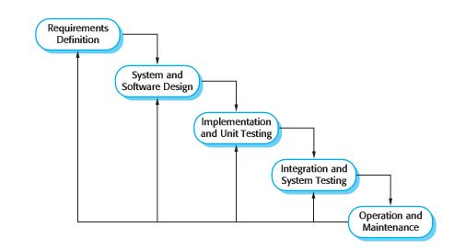
Model Pengembangan

Slide 6
Kebutuhan Fungsional
No. | SRS ID | Deskripsi | Aktor
1 | SRS-TPPKK-F-01 | Sistem dapat melakukan autentikasi pengguna berupa login dan logout | Admin
2 | SRS-TPPKK-F-02 | Sistem dapat mengubah profil atau data admin | Admin
3 | SRS-TPPKK-F-03 | Sistem dapat mengubah password pengguna | Admin
4 | SRS-TPPKK-F-04 | Sistem dapat mengelola data artikel, meliputi membuat, melihat, mengedit, dan menghapus data artikel. | Admin
5 | SRS-TPPKK-F-05 | Sistem dapat mengelola data materi, meliputi membuat, melihat, mengedit, dan menghapus data materi. | Admin

Slide 7
Kebutuhan Fungsional
No. | SRS ID | Deskripsi | Aktor
6 | SRS-TPPKK-F-06 | Sistem dapat mengelola data pesan masyarakat, meliputi melihat, menghapus, dan mencetak data pesan masyarakat. | Admin dan Pengunjung
7 | SRS-TPPKK-F-07 | Sistem dapat mengelola data pokja, meliputi membuat, melihat, mengedit, dan menghapus data pokja. | Admin
8. | SRS-TPPKK-F-08 | Sistem dapat mengelola data kegiatan, meliputi membuat, melihat, mengedit, dan menghapus data kegiatan. | Admin
9. | SRS-TPPKK-F-09 | Sistem dapat mengelola data foto kegiatan, meliputi membuat, melihat, mengedit, dan menghapus data foto kegiatan. | Admin
10. | SRS-TPPKK-F10 | Sistem dapat mengelola data slider kegiatan, meliputi membuat, melihat, mengedit, dan menghapus data slider. | Admin

Slide 8
Kebutuhan Non Fungsional
No. | SRS ID | Deskripsi
1. | SRS-TPPKK-NF-01 | Sistem dapat diakses secara online
2. | SRS-TPPKK-NF-02 | Sistem dapat berjalan di browser Google Chrome dan Mozilla Firefox

Slide 9
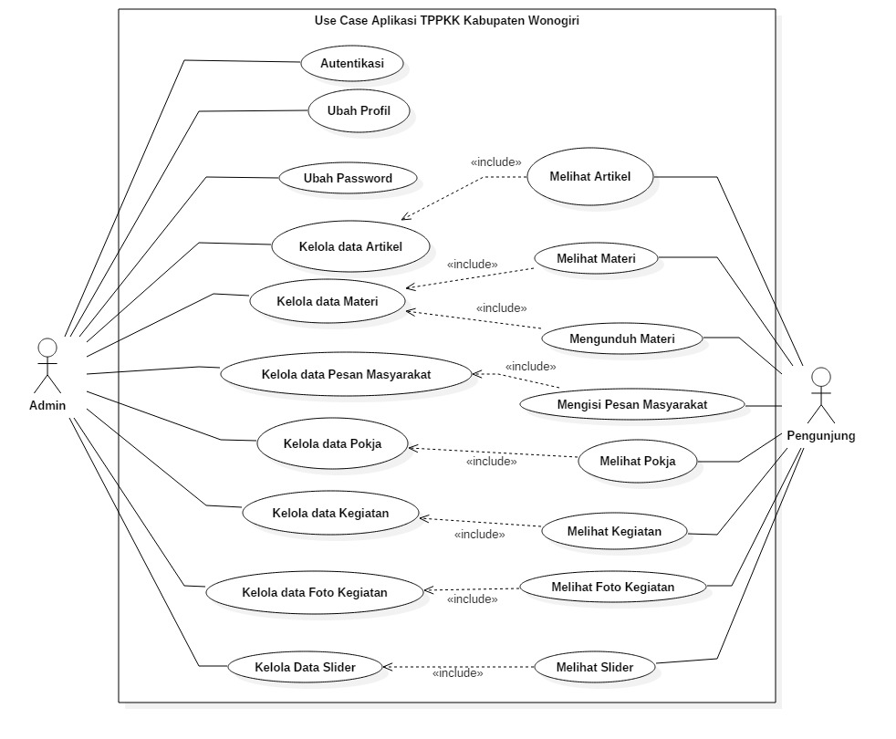
Use Case Diagram

Slide 10
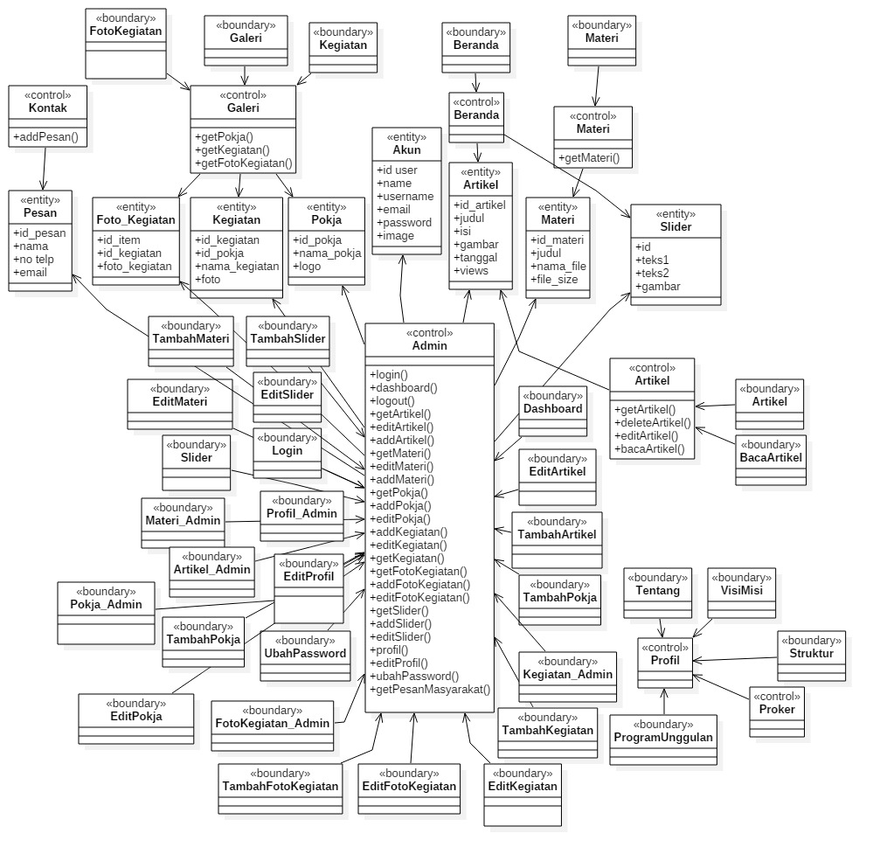
Class Diagram

Slide 11
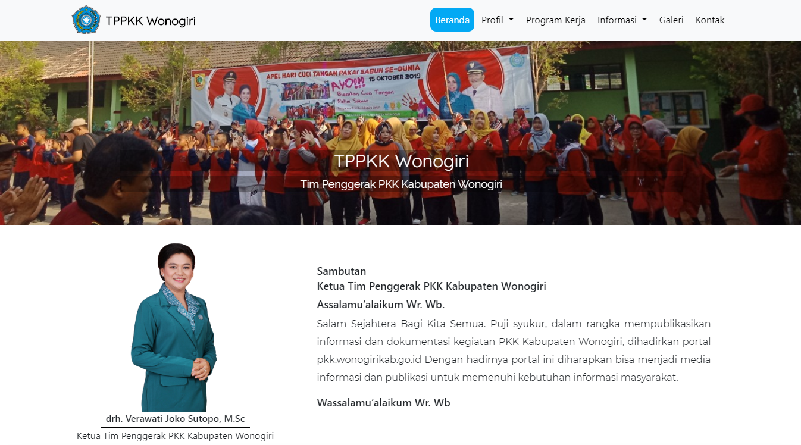
Demo Aplikasi

Slide 12

TERIMA KASIH
Ada pertanyaan?

